Slide 1
应用Voltdb的具体方案

Slide 2

目录
Part
One
版本介绍
Part
Two
特性介绍
Part
Three
存储量计算
Part
Four
基础结构
Part
Five
SDK功能

Slide 3
版本介绍
本次使用社区版，为最新的6.0版本；下面罗列出两个版本差异:
 | 社区版 | 商业版 | 备注
高吞吐、低延迟 | √ | √ | 通过内存计算避免磁盘阻塞 避免传统数据库锁、缓冲管理的开销
动态扩展 |  | √ | 通过动态增加新的节点，实现水平扩展，这个过程不需要修改任何数据库的schema和代码；而社区版需要手动修改schema来实现
高可用性 | √ | √ | 提供三种能力：K-safety，网络故障检测，存活结点重连(rejoin)
持久化 |  | √ | 提供了高性能的快照和命令日志(command log)来支持各种持久化的需求
ACID事务，SQL规范 | √ | √ | 原子性、一致性、隔离性、持久性
开源 | √ |  | 商业版：30天的试用期；后续付费
详见：https://voltdb.com/products/editions

Slide 4
特性介绍
高吞吐、低延迟
VoltDB能够提供高吞吐、低延迟的SQL操作，总体来说，它是通过内存计算避免磁盘阻塞，通过存储过程避免用户阻塞，通过集群结点内的数据访问串行化，避免传统数据库锁、缓冲管理的开销。此外，VoltDB并不是纯Java开发，其SQL执行引擎是C++写成的，所以并不受GC暂停的影响
内存计算
避免磁盘I/O开销。充分利用内存，将吞吐量最大化
存储过程
存储过程，使事务只需一次通信往返。
数据访问串行化
VoltDB在集群内自动分发数据创建分区，每个分区内都是单线程的，从而避免了传统数据库对并发控制的开销
C++执行引擎
C++代码进行表数据的内存分配和SQL的执行，对内存使用进行更细粒度的控制

Slide 5
特性介绍
动态扩展
VoltDB属于shared nothing架构，因此可以很容易地实现扩展，可以通过增加已存在结点的容量和性能实现垂直扩展，通过动态增加新结点实现水平扩展，而在这个过程中不需要修改任何数据库schema和应用程序代码 ---- 商业版的特性
DB1
DB2
DB..N
New db
New db
voltdb add [args] 来实现，社区版不支持

Slide 6
特性介绍
高可用性
VoltDB提供三种能力：K-safety，网络故障检测，存活结点重连(rejoin)
K-safety
故障检测
重连（rejoin）
K表示副本的个数。例如K=0时表示没有副本，所以任何一个结点的故障都会导致整个数据库集群的停止服务。当K=1时表示有1个副本，即一共2份拷贝。要注意的是：VoltDB中的副本是可以读写的，而不是传统的主从复制关系
当网络发生故障时，VoltDB的结点彼此之间被物理隔离开，而认为对方已经发生故障，处理不及时会导致数据同步问题，可以使用重新连接来解决
离线的VoltDB结点可以通过rejoin操作重新加入到集群中

Slide 7
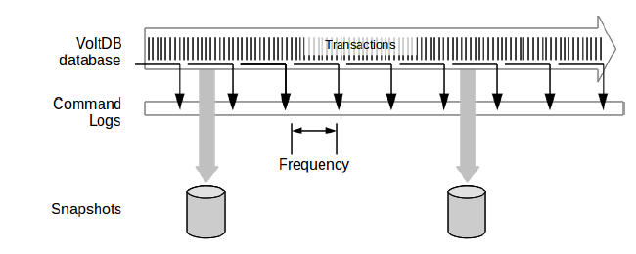
特性介绍
持久化
尽管VoltDB的高可用性能够降低当机概率，但故障还是偶尔会发生，而且DBA有时也要定期地停机维护。因此，VoltDB提供了高性能的快照和命令日志(command log)来支持各种持久化需求---- 商业版的特性
命令日志：支持同步和异步，定时刷新到磁盘

Slide 8
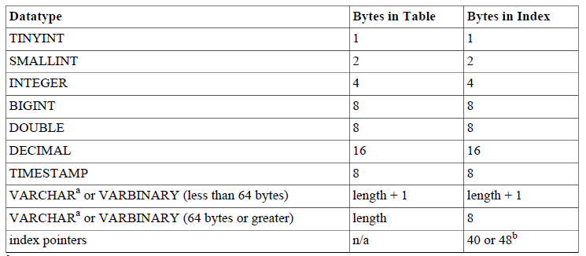
存储量是多少？
存量：取决于所有节点的内存总和
左侧表列出每种类型所占的字节数，可以根据这个来推算出存储内容所需要的内存

Slide 9
存储的推算公式
1、数据库进程所需要的内存：（不带k-safely）
384MB + (10MB X number of tables) + (128MB X sites per host)
2.带有k_safety的服务器进程所需内存
每个节点分区数乘以128-256之间的数值，只要k-safely不为0，对数据库进程的影响都是一样的
384MB + (10MB X number of tables) + (256MB X sites per host)

Slide 10
存储的推算公式
3.预估总共需多少内存（业务数据量+数据库进程）X 30% （30%为缓冲区）
Server memory = ( content + server process ) + 30%
4.如果20%的表是被复制的，估计每个节点所需内存：
Per server memory = ( ( content / servers) + 20% + server ) + 30%
内存的健康值为：50% ~ 70%，否则严重影响性能

Slide 11
系统结构
业务系统
VOLTDB
为了提高系统的处理吞吐量，使用了voltdb，用SDK来管理voltdb的交互
特点：
高性能：号称是其它数据库的45倍
一致性：写以oracle优先，再voltdb，保证数据一致性。
读写分离：将读写分离，及吞吐量大大提升
业务处理层
voltdb
DAO
SDK
voltdb
ORACLE
oracle
oracle
oracle

Slide 12
系统结构
Return success
数据一致性：一致性是本次重点。 原因：读、写已分离，如何保证数据一致性？左侧的流程图实现了数据一致的步骤。
业务层
写oracle
ok
写Voltdb
Return Error
fail
Task 进程定时回写
写入重建表

Slide 13
SDK的功能
SDK
API:提供统一的入口，执行标准的SQL
负载：包括基础算法、探测、隔离、移除功
能，与DBCP配合
DBCP：apache dbcp 来管理连接
二级缓存：缓存热点数据，具备更新机制
监控：检测oracle与voltdb的数据一致性；提供
数据同步功能（包括：全量、增量两种）
API
负载
二级缓存
算法
探测
DBCP
隔离
移除
监控
数据对比
数据同步
服务状态

Slide 14
SDK功能 – 负载
轮询
负载算法：目前只提供了两个常规的
算法，后续如需要，再补充。
探测：检测DB集群,将故障的隔离，
并移除列表，始终提供健康的连接服
务；如连接恢复，则重新加入列表。
算法
随机
负载
隔离
探测
移除

Slide 15
SDK功能 – 二级缓存
LRU 原理
二级缓存使用了 LRU（Least recently used，最近最少使用）算法根据数据的历史访问记录来进行淘汰数据，其核心思想是“如果数据最近被访问过，那么将来被访问的几率也更高”
1
新插入DATA
3 被淘汰
2 被访问的数据

Slide 16
SDK功能 – 监控
数据同步
全量
增量
服务状态
监控
数据差异对比
重点：数据同步（增量）、数据对比
增量同步：业务侧将增量数据记录起来，
提供给SDK，来完成同步过程。
数据对比：在不影响业务性能的情况下，
对比oracle与voltdb数据差异，并罗列出来
，同时需要提供解决差异的功能

Slide 17
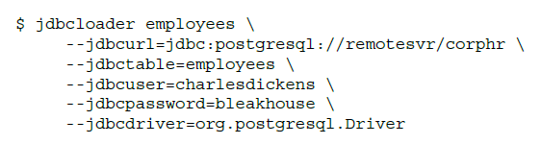
SDK功能 - 全量数据同步
全量
Voltdb
data
data
Oracle
Oracle
Voltdb
Voltdb
Voltdb 提供了数据同步的接口 ：

Slide 18
SDK功能 – 持久化
社区版，不支持该特性；后续需要进行二次开发来满足这点；可暂时不支持，放到后面实现。

